Slide 1
Geometría ejercicios
Yolmer Eduardo Montenegro Odar

Slide 2
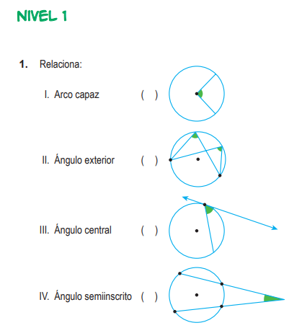

Slide 3
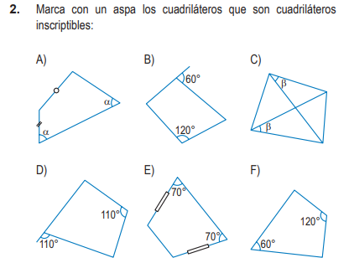

Slide 4
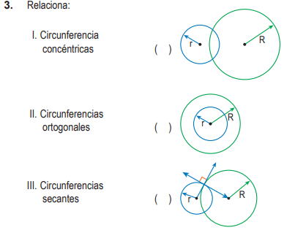

Slide 5
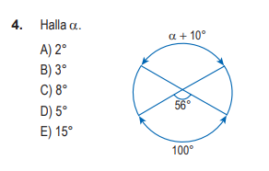

Slide 6
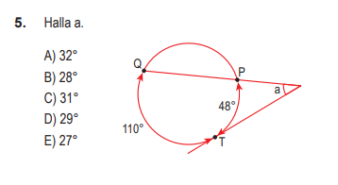

Slide 7
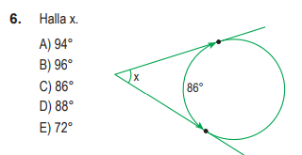
$$\begin{matrix}ABC=360−86 \\ ABC=274 \\ x=\frac{274−86}{2} \\ x=\frac{188}{2} \\ x=q_{4}\end{matrix}$$

Slide 8
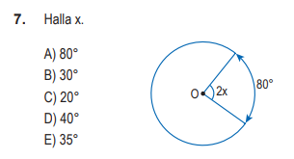

Slide 9
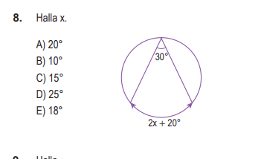

Slide 10
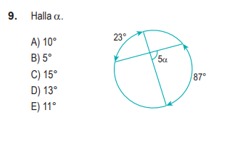

Slide 11
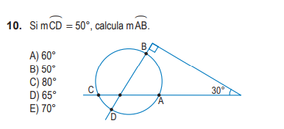

Slide 12
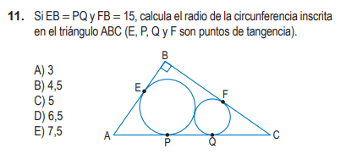
$$\begin{matrix}a+b+15+c=b+a+c+2R \\ 15=2R \\ 7,5=R\end{matrix}$$

Slide 14
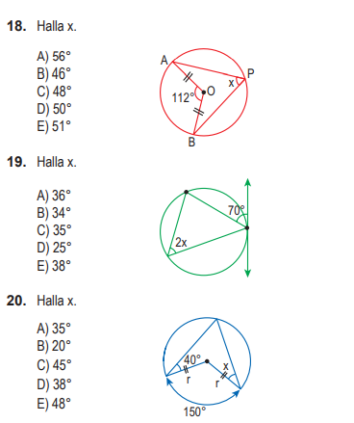

Slide 15
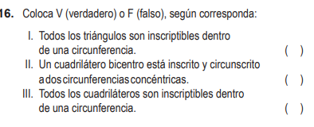

Slide 16
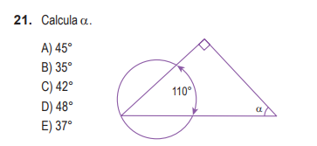
$$\begin{matrix}x=\frac{110}{2} \\ x=55 \\ α+55=90 \\ α=35\end{matrix}$$

Slide 17
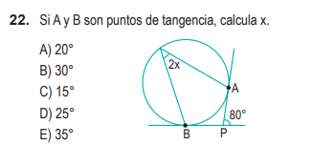
$$\begin{matrix}\frac{BcA−BA}{2}=100 \\ BcA=280 \\ BA=80 \\ 2x=\frac{80}{2} \\ x=20\end{matrix}$$

Slide 18
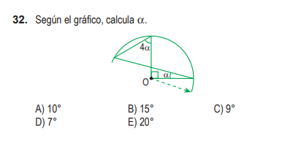
$$\begin{matrix}5α=\frac{180−8α}{2} \\ 18α=180 \\ α=10\end{matrix}$$

Slide 19
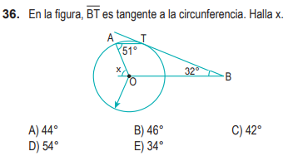
$$\begin{matrix}32=RT−Tη \\ 64=2x−24 \\ 44=x\end{matrix}$$

